Slide 1
Study of Industrialization
and Factory Layout
for
Cryomodule Assembly
T. Semba,
Hitachi, Ltd.
2011.7.24
The 2nd workshop on SCRF Cavity Technology and Industrialization
for the ILC , Chicago, 24th July 2011

Slide 2
Outline
Introduction to Hitachi
Motivation for This Study
A Model for Industrialization
Study of Cryomodule Mass Production
Examples of Factory Layout
5-1. An Assembly Hall in KEK
5-2. Night and Day Shifts
5-3. New Assembly Building
6. Summary/Conclusions

Slide 3
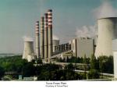
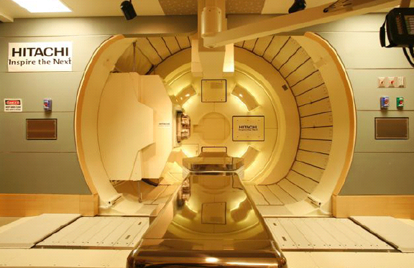
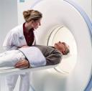

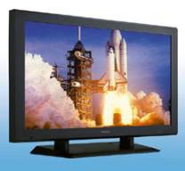
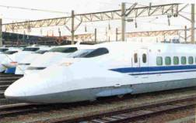
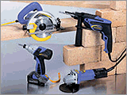
1
Hitachi Company Profile
Founded : 1910
Consolidated Revenue*: \9,315 Billion
Employees*: 361,745
Group Companies*: 913
Main business activities in :
  Power and Industrial Systems
  Electronic Devices
  Information and telecommunication systems
  Digital Media & Consumer Products
  High Functional Materials and Components
  *FY 2010
2

Slide 4
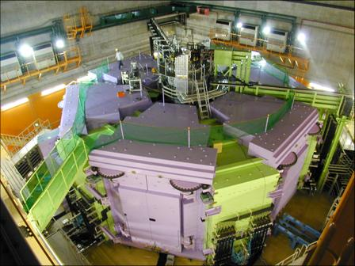
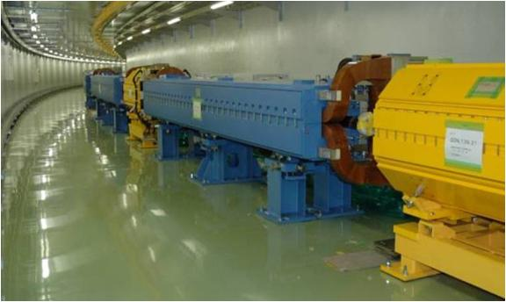
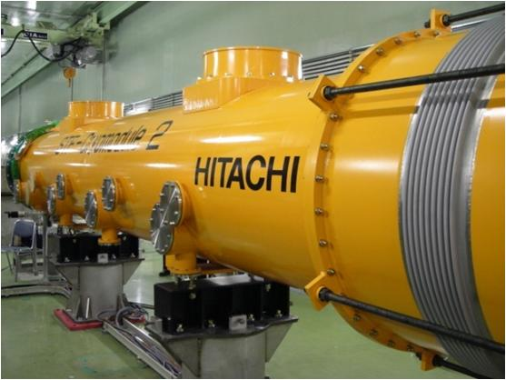
Development of Accelerator Devices by Hitachi
RIKEN Superconducting Ring Cyclotron
J-PARC 50GeV Synchrotron
KEK STF1 Cryostat

Slide 5
2
Motivation for This Study
Experienced in Accelerator Devices,
Magnets(Normal/Superconducting), Vacuum Chambers, etc.
Contribution to ILC development and production
Participation in SRF2005, Visit to DESY in 2005
Manufacture of KEK STF1 Cryostat
Launch Cavity Development, Completed our First Cavity
(TUPO030)
GDE/KEK members visit Hitachi on Feb. 8th, 2011

Slide 6
3
A Model for Industrialization
ILC Site
Responsibility
・Lab : performance
・Company : build-to print
manufacturing
Host-Laboratory
Hub-Laboratory A
Hub-Laboratory B
・cryomodule testing facility
・cryomodule assembly factory
(including cavity string assembly)
Cavity & Q-mag
(performance is comfirmed by Lab)
pre-assembly factory
support post + 2K GHe return pipe +
+ upper radiation shields
parts supply company
parts supply company
parts supply company
5
Notes:
LHCとの類似性について述べる （ほど、知らんぞ！）

Slide 7
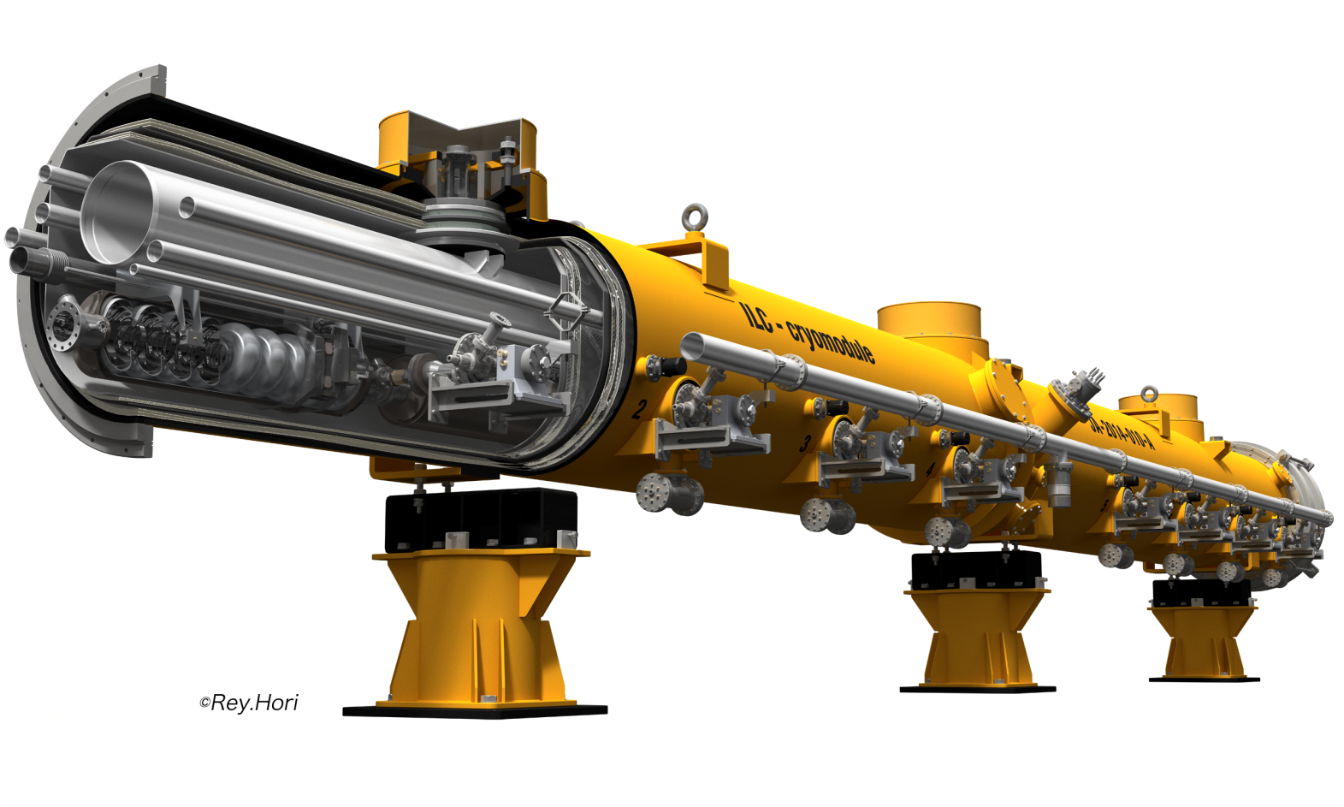
4
Study of Cryomodule Mass Production
Specification of ILC Cryomodule
Total Length 12m
Cryogen Saturated Superfluid He
Cooling Temperature 2K
Radiation Shields Dual Shields (5K, 80K)
Support Post GFRP Cylinder Type
Average Field Gradient 31.5MV/m (Operation)
Notes:
クライオモジュールの仕様、製作範囲

Slide 8
Boundary Condition of this study
Production Quantities and Period (presented by GDE)
  20% quantities production in 6 years @one factory
  Cryomodule : KEK-STF type, Dual shields (5K, 80K)
  Regulation : High Pressure Gas Safety Code in Japan
  Scope : performance in room temperature
Parameters | Value
# 9-cell cavity | 14,560 ---> 16,000
# cryomodule | 1,680 ---> 1,700
Set-up & Pre-production period | 2 years
Full production period | 5~6 years
# cryomodule / year (total) | 280~340 cryomodules / year
Notes:
6 years mass production,
Fraction of production sharing is 20% (in 1 building.)
Performance in room temperature

Slide 9
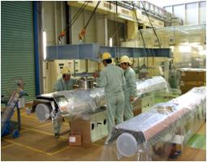
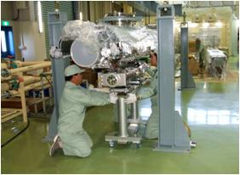
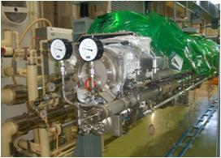
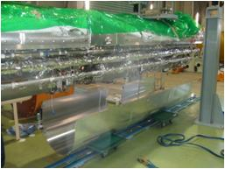
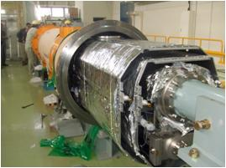
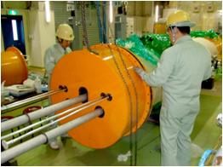
Cryomodule Assembly Flow
Cryomodule Assembly Flow developed in STF1
1
3
5
6
7
9

Slide 10
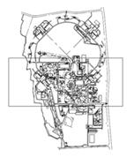
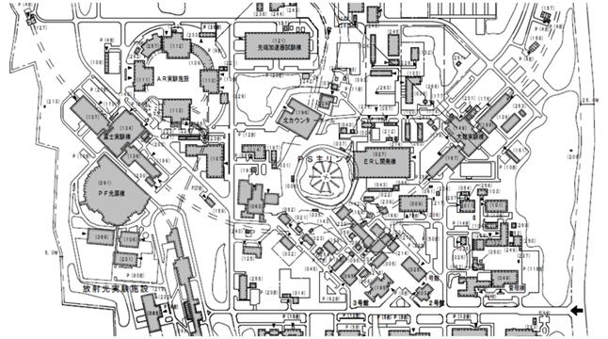
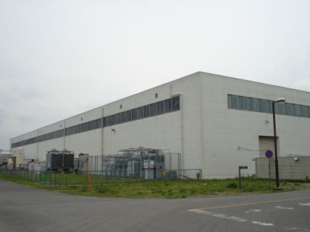
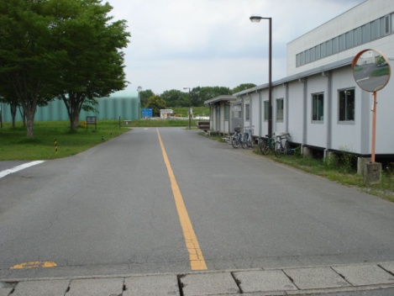
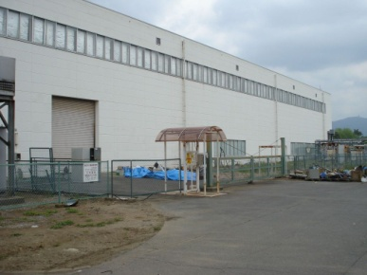
5
Examples of Factory Layout
Mass production layout study using KEK existing assembly hall
Notes:
想定したアッセンブリホールの特徴：
・既存設備の中でも、ERL開発棟(東カウンターホール)、北カウンターホールと並ぶ最も大きい建屋面積を持つ建屋の一つ
・建屋は東側・北側にK2Kニュートリノビームラインの盛土があるものの、構内主幹道路に近く物流のアクセスが良い場所に立地
Tailored to KEK pre-existing hall Layout
→An assembly hall in KEK

Slide 11
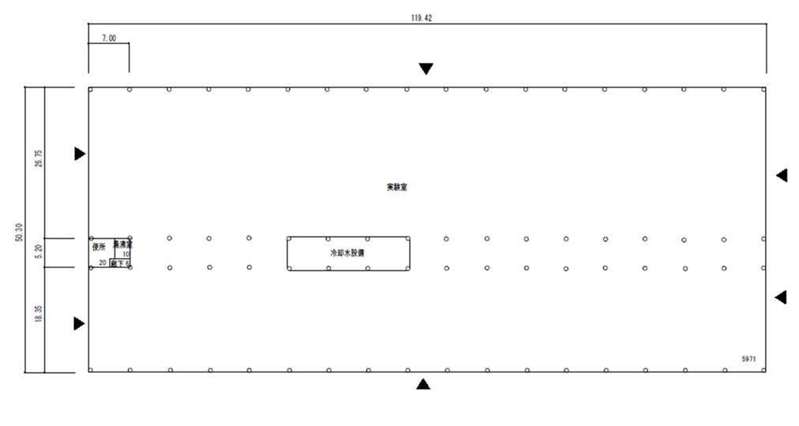
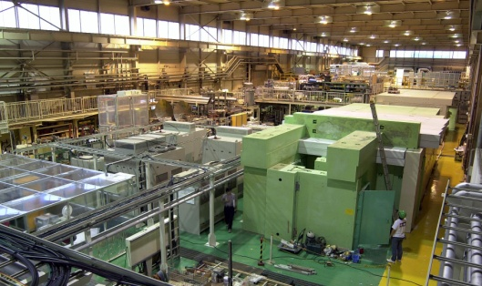
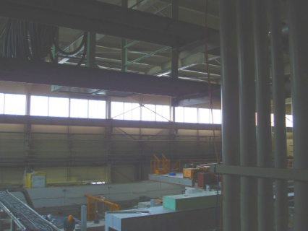
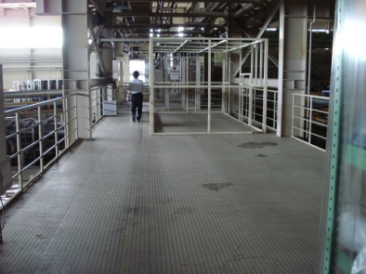
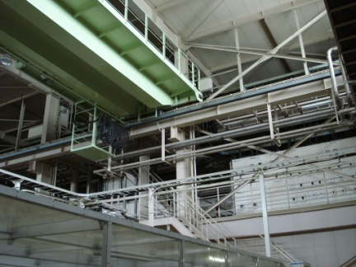
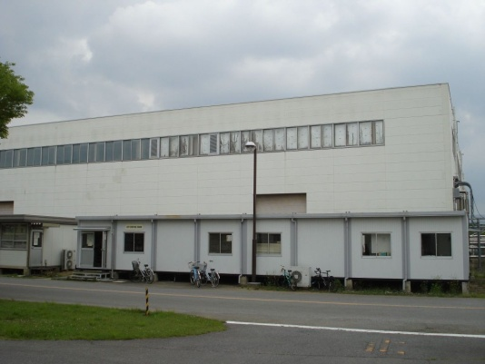
5-1
An Assembly Hall in KEK site
Size of an Assembly Hall Building : 120 m x 50 m
Infrastructure : Crane, Electricity, Water
120 m
15 ton Crane x 1
50 m
20 ton Crane x 2
Carry-in Entrance
W4m x H5m
Notes:
アッセンブリホールの現在の状況：
・約120m×50mの建屋内に東西方向に7m間隔で柱が立っている空間がある
・この空間は中二階の構造となっており、この空間によって棟が二つに分かれたような形と
・現在、この分断領域には、受電設備、冷却水設備が配置されている
・クレーンは北側に15tクレーン一台、南側に20tクレーン2台で、共に東西方向に動くのみのため、南北間の物の移動は限られる
Optimized for manpower effectiveness
Optimized for assembly fluidity

Slide 12
An Assembly Hall in KEK site
Factory Layout of Cryomodule Assembly
Notes:
クレーンが必須の作業
門型組立架台が必要な作業
加速空洞ストリング化～断熱真空容器に納めるまで
クレーンが不要な作業
超伝導加速空洞（単体）および空洞関係部品
断熱真空容器を納めた後の状態（パレット移動等）
断熱真空容器に納めた後～クライオモジュール最終試験

Slide 13
An Assembly Hall in KEK site
Factory Layout of Cryomodule Assembly
Pre-assembly Factory
Station 3
Station 2
Station 1
Station 4
Clean Room
Cantilever System
Station 6
Station 5
To Low Temp. Test
Station 8
Station 7
Movable Carriage
Notes:
クレーンが必須の作業
門型組立架台が必要な作業
加速空洞ストリング化～断熱真空容器に納めるまで
クレーンが不要な作業
超伝導加速空洞（単体）および空洞関係部品
断熱真空容器を納めた後の状態（パレット移動等）
断熱真空容器に納めた後～クライオモジュール最終試験

Slide 14
An Assembly Hall in KEK site
Upper
Cold Mass
Pressure Test
with Examiner
Tube Welding
Leak Test
Pre-assembly Factory
Cavity String
Assembly
Cold Mass
Assembly
St. 2
Lower Cold Mass
Assembly
St. 1
Clean Room
St. 3
Unpacking
Cleaning
St. 4
Cold Mass
Insertion
GHe Pipe
Stock
To Low Temp. Test
St. 6
St. 5
St. 8
St. 7
Outer Parts
Installation
Final
Test
Vacuum Vessel
Closing
Vacuum Vessel
Stock
Shields
Stock
Cavity
Carry-in
Notes:
クレーンが必須の作業
門型組立架台が必要な作業
加速空洞ストリング化～断熱真空容器に納めるまで
クレーンが不要な作業
超伝導加速空洞（単体）および空洞関係部品
断熱真空容器を納めた後の状態（パレット移動等）
断熱真空容器に納めた後～クライオモジュール最終試験

Slide 15
An Assembly Hall in KEK site
Takt time 5days/1module
1st month
2nd month
3rd month
Work
Clean Room
St. 1
St. 2
St. 3
St. 4,5
St. 6
St. 7,8
Production Schedule of Cryomodule Assembly
Notes:
習熟して生産が安定したときのタクトタイムを5日/台とし、それにいたるまでの、初期の確認と教育を兼ねた生産から生産が安定したときまでの人員と時間の推移を直接仮定して、積算した。通常、量産のときに現れる習熟効果がこの積算には入っていることになる。あえて習熟モデルでいう習熟率として表すとすると、○○%程度に相当する。
（年ごとの人員増加の表を追加し、習熟率を考慮した人員配置の後に生産が安定した状態での工程であることを説明する）

Slide 16
An Assembly Hall in KEK site
Takt time 5days/1module
Pressure Test
with Examiner
Unpacking
Cleaning
Cold Mass
Assembly
Lower Cold Mass
Assembly
Cold Mass
Insertion
Cavity String
Assembly
Tube Welding
Leak Test
Outer Parts
Installation
Final
Test
Tuner Assembly
Vacuum Vessel
Closing
4 modules/ 1 month ---> 212 modules/ 6 years
12.5 % of the entire ILC
Clean Room
St. 1
St. 2
St. 3
St. 4,5
St. 6
St. 7,8
5days x 2
5days
5days x 2
5days x 2
5days
5days
5days
Notes:
習熟して生産が安定したときのタクトタイムを5日/台とし、それにいたるまでの、初期の確認と教育を兼ねた生産から生産が安定したときまでの人員と時間の推移を直接仮定して、積算した。通常、量産のときに現れる習熟効果がこの積算には入っていることになる。あえて習熟モデルでいう習熟率として表すとすると、○○%程度に相当する。
（年ごとの人員増加の表を追加し、習熟率を考慮した人員配置の後に生産が安定した状態での工程であることを説明する）

Slide 17
5-2
Night and Day Shifts at an Assembly Hall
Additional
Warehouse
55m x 9m
Night Shift: Assembly
Night Shift: Arrangement
St. 3
Lower Cold Mass Assembly
Including Sensors, Anchors, etc.
St. 5
St. 6
Outer Parts
Installation
Convey and Arrange
Large Parts (every night)
Notes:
夜勤をするのは限られたエリアのみ
他のエリアではクレーンを使って大物の移動と配置を一晩中、やっている

Slide 18
Night and Day Shifts at an Assembly Hall
Takt time 3days/1module
Pressure Test
with Examiner
every 3 days
Vacuum Vessel
Leak Test
every 3 days
7 modules/ 1 month ---> 340 modules/ 6 years
20 % of the entire ILC !
Clean Room
St. 1
St. 2
St. 3
St. 4
St. 5
St. 6
3days x 3
3days x 2
3days x 3
3days x 2
3days 3days 3days x 2
Notes:
高圧ガス立合と真空容器リーク試験を3日おきに行う必要があり、これらがボトルネックになる可能性がある
20%生産は可能ではある、ただし運搬と配膳のための人員が余分に要

Slide 19
5-3
New Assembly Building
200m
50 m
Optimized Placement
for Cryomodule Mass Production
Notes:
モノの流れを優先した、非常に合理的なライン
作業中の頭上をクレーンで吊ったモノが通らないように中を空けている
製品の不良などが起こった際に、製品が滞留して流れを妨げないように、各作業エリアに必ず予備のスペースをとっている

Slide 20
5-3
New Assembly Building
200m
To Low Temp. Test
Tube Welding
Leak Test
Final
Test
Vacuum Vessel
Closing
Outer Parts
Installation
50 m
Clean Room
Parts
Carry-in
Cold Mass
Assembly
Lower Cold Mass
Assembly
Cold Mass
Insertion
Cavity String
Assembly
Pre-assembly Factory
Cavity, Parts
Carry-in
Notes:
モノの流れを優先した、非常に合理的なライン
作業中の頭上をクレーンで吊ったモノが通らないように中を空けている
製品の不良などが起こった際に、製品が滞留して流れを妨げないように、各作業エリアに必ず予備のスペースをとっている

Slide 21
New Assembly Building
Takt time 3days/1module
月
/
１ケ月
２ケ月
日
1
2
3
4
5
6
7
8
9
10
11
12
13
14
15
16
17
18
19
20
21
1
2
3
4
5
6
7
8
9
10
11
12
13
14
15
16
17
18
19
20
21
回収管受入チェック
組立２エリヤに移動
真空容器段取り
架台に設置
空洞に計測子取付け
回収管を挿入冶具に設置
回収管レベル出し
空洞にＭＬＩ巻き
真空容器に挿入
空洞組合せ準備
支持体組立
棟間台車に移動
空洞を台車にセット
磁石冷却アンカー組立
空洞受入チェック
空洞アライメントチェック
電流リード組立
真空容器を組立ベースに設置
主要部品の搬入、洗浄
空洞と回収管の組合せ
クリンブース移動設置
組立室に搬入、乾燥
サポート組立
インプットカプラー組立、試験
ベアリング組立
配管に計測子取付
作
空洞を組立架台に設置
計測配線まとめ
業
組立冶具取付
組立１エリヤに移動
Ｈｅ配管ＭＬＩ巻き
クリンブース移動開放
項
空洞アライメント
４極磁石組付け
真空容器レベル出し
空洞内をＡｒガス大気
回収管レベル出し
コールドマス位置寸法出し
目
アライメント
空洞の配線取付
基準面レベル出し
低温カプラーアンカー付け
電流リード組立
計測子健全性チェック
計測ハーメ接続
入力カプラー取付
計測子健全性チェック
空洞間ベローズ取付
供給配管自動溶接
ゲート弁、短管取付
サポート組立
予冷配管溶接
試験用配管溶接
サポート組立
下側シールド板組立
試験用配管のＬ／Ｔ
空洞を真空排気
試験配管取付け
シールドカバー組立
各部閉止カバー取付
リークテスト
電流リードアンカー組立
トップカバー取付
空洞内をＡｒガス大気
シールド板ＭＬＩ巻き
最終試験場に移動
試験エリヤに移動
計測子健全性チェック
Ｈｅ配管耐圧力試験
スライドジャッキチューナー取付
Ｈｅ配管真空排気
最終リーク試験
空洞全数のＲＦ測定
Ｈｅ配管リークテスト
運搬台車に設置
Ｈｅ配管ＰＴ
ＫＨＫ立会検査
空洞組立
グループ１
グループ２
グループ３
7 modules/ 1 month ---> 340 modules/ 6 years
20 % is possible only with day shifts
全体組立
ステーション１
ステーション２
ステーション３
ステーション４
ステーション５
ステーション６
ステーション７
ステーション８
Notes:
昼のみでタクトタイム3日/台 を可能にしている

Slide 22
New Assembly Building
Takt time 3day/1module
Takt time 3days/1module
月
/
１-st Month
２ケ月
日
1
2
3
4
5
6
7
8
9
10
11
12
13
14
15
16
17
18
19
20
21
1
2
3
4
5
6
7
8
9
10
11
12
13
14
15
16
17
18
19
20
21
1
2
3
4
5
6
7
Gr. 1
Gr. 2
Gr. 3
Ｎｏ．１
ステーション１
ステーション２
ステーション３
ステーション４
ステーション５
ステーション６
ステーション７
ステーション８
タクトタイム
３日／台
グループ1
グループ2
グループ3
グループ4
グループ5
グループ6
グループ7
グループ8
グループ9
グループ10
グループ１1
グループ１2
3days
Gr. 1
Ｎｏ．２
グループ1
グループ2
グループ3
グループ4
グループ5
グループ6
グループ7
グループ8
グループ9
グループ10
グループ１1
グループ１2
ステーション１
ステーション２
ステーション３
ステーション４
ステーション５
ステーション６
ステーション７
ステーション８
3days
Gr. 1
Ｎｏ．３
グループ1
グループ2
グループ3
グループ4
グループ5
グループ6
グループ7
グループ8
グループ9
グループ10
グループ１1
グループ１2
3days
Gr. 1
Ｎｏ．４
グループ1
グループ2
グループ3
グループ4
グループ5
グループ6
グループ7
グループ8
グループ9
グループ10
グループ１1
グループ１2
作
Ｎｏ．５
グループ1
グループ2
グループ3
グループ4
グループ5
グループ6
グループ7
グループ8
グループ9
グループ10
グループ１1
グループ１2
業
日
Ｎｏ．６
グループ1
グループ2
グループ3
グループ4
グループ5
グループ6
グループ7
グループ8
グループ9
グループ10
グループ１1
数
Ｎｏ．７
グループ1
グループ2
グループ3
グループ4
グループ5
グループ6
グループ7
グループ8
グループ9
グループ10
特記事項
Ｎｏ．8
グループ1
グループ2
グループ3
グループ4
グループ5
グループ6
グループ7
グループ8
グループ9
１）大物外注部品の生産余力を確保する必要有り。
Ｎｏ．９
グループ1
グループ2
グループ3
グループ4
グループ5
グループ6
グループ7
グループ8
２）ラインを停滞させないような手持ち日数の確保が必要である。（６日分位）
３）各ステーション毎に人員の適正化を見極め、短期間での習熟を図る。
Ｎｏ．10
グループ1
グループ2
グループ3
グループ4
グループ5
グループ6
グループ7
４）タクトタイムを３日／台として可能なレイアウトを完備する。.
５）組立設備、冶具並びに試験設備、冶具などは専用の物を確保する。.
グループ1
グループ2
グループ3
グループ4
グループ5
グループ6
５）用役なども専用の設備を確保する。.
Series Production @Takt time 3days/1module
グループ1
グループ2
グループ3
グループ4
グループ5
Notes:
各ステーションでは3日間の作業を覚えればよい
習熟も早い

Slide 23
Cost study of Cryomodules mass production
unit:%
>Labor cost : estimated by workhours of direct workers ( rate :200$/Hr)
>Industrial Studies for the 12% and 20% production in 2+6 years

Slide 24
6
Summary/Conclusions
Studied cryomodule mass production in 2 cases
Got 12.5% production @an assembly hall
Got 20% production with night and day shifts @an assembly hall
Show 20% production @ new building
Cost study in 4 cases
> @ an assembly hall with night and day shifts
& @ new building >> similar
> Company site cost will depend on the site
Need more concrete study
Notes:
1. We studied the cryomodule mass production model in 2 cases of production quantities (12.5% & 20%)
(Assuming an assembly hall in KEK / New assembly building)
2. We can get 12.5% quantities production utilizing (an assembly hall in KEK)
3. By Night and Day Shifts, we get 20% production in (an assembly hall in KEK)
this is rational plan
4. Also studied a new assembly building model which has line production scheme.
we get 20% production without By Night and Day Shifts
5. Cost study in 4 cases
20% production case (Night and Day shifts in an assembly hall and Day shifts in new assembly building) has no differences in cost.
Company site change according to the site and need more concrete study

Slide 25
Inspire the Next Accelerator
HITACHI

